Slide 1
Primera Sesión Ordinaria 2025

Slide 2
2. Pase de lista y verificación de quórum

Slide 3
3. Orden del día
Mensaje de bienvenida
Pase de lista y verificación de quorum legal
Aprobación del orden del día
Cumplimiento de acuerdos del Comité
Informe de Contraloría sobre casos de acoso y hostigamiento
Informe de asuntos del conocimiento de la Ombudsman
Asuntos Generales
Cierre de Sesión

Slide 4
4. Informe de cumplimiento de acuerdos

Slide 5
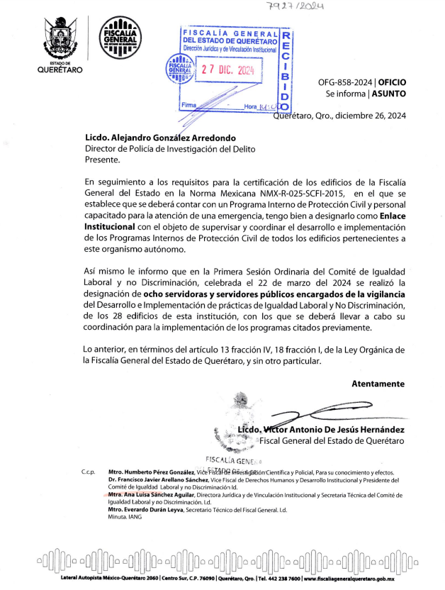
3a Sesión Ordinaria 2024
Número | Acuerdo | Responsable | Estatus
Tercero | Generar un programa de capacitación cada 2 años, de manera conjunta DJVI e ISPC, en el cual se consideren las necesidades operativas de las áreas sustantivas y administrativas. | DJVI-ISPC | Pendiente En espera de oferta de la Secretaría de las Mujeres La capacitación se debe proyectar a 2027 para auditoria de vigilancia
Cuarto | DJVI y DA realizarán acercamiento con la Secretaría Técnica para lograr la actualización del Programa de Protección Civil (Edificio Central) y las acciones que deriven del mismo, así como identificar las necesidades para contar con Programas de Protección Civil en cada sitio, proyectando presupuestalmente de manera paulatina. | DJVI-DA-ST | Cumplido 24 de enero 2025 Oficio OFG- 858/2024 Designa como responsable el Licdo. Alejandro González Arredondo, Subdirector de Servicios Periciales
20 de febrero la DA y DJVI realizó recorrido con la consultora, para identificación y reporte de necesidades
Está pendiente la recepción del reporte – extintores-
DA tomó nota y se están solventando algunas cuestiones-
Contratación
DJVI. Dirección Jurídica y de Vinculación Institucional
DA. Dirección de Administración
ISPC. Instituto del Servicio Profesional de Carrera
ST. Secretaría Técnica

Slide 6
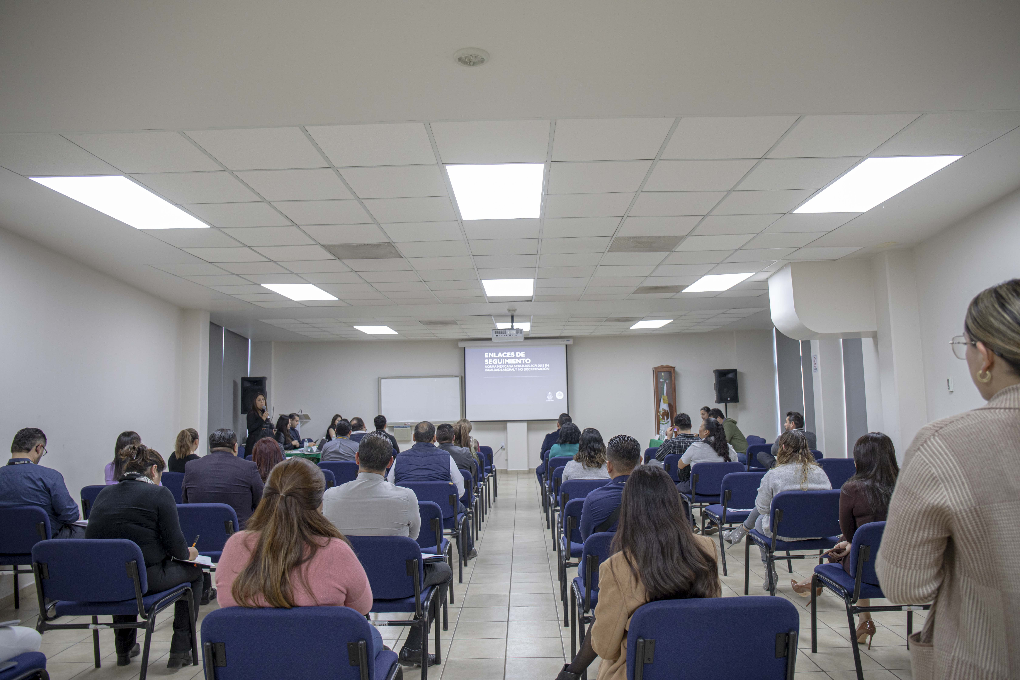
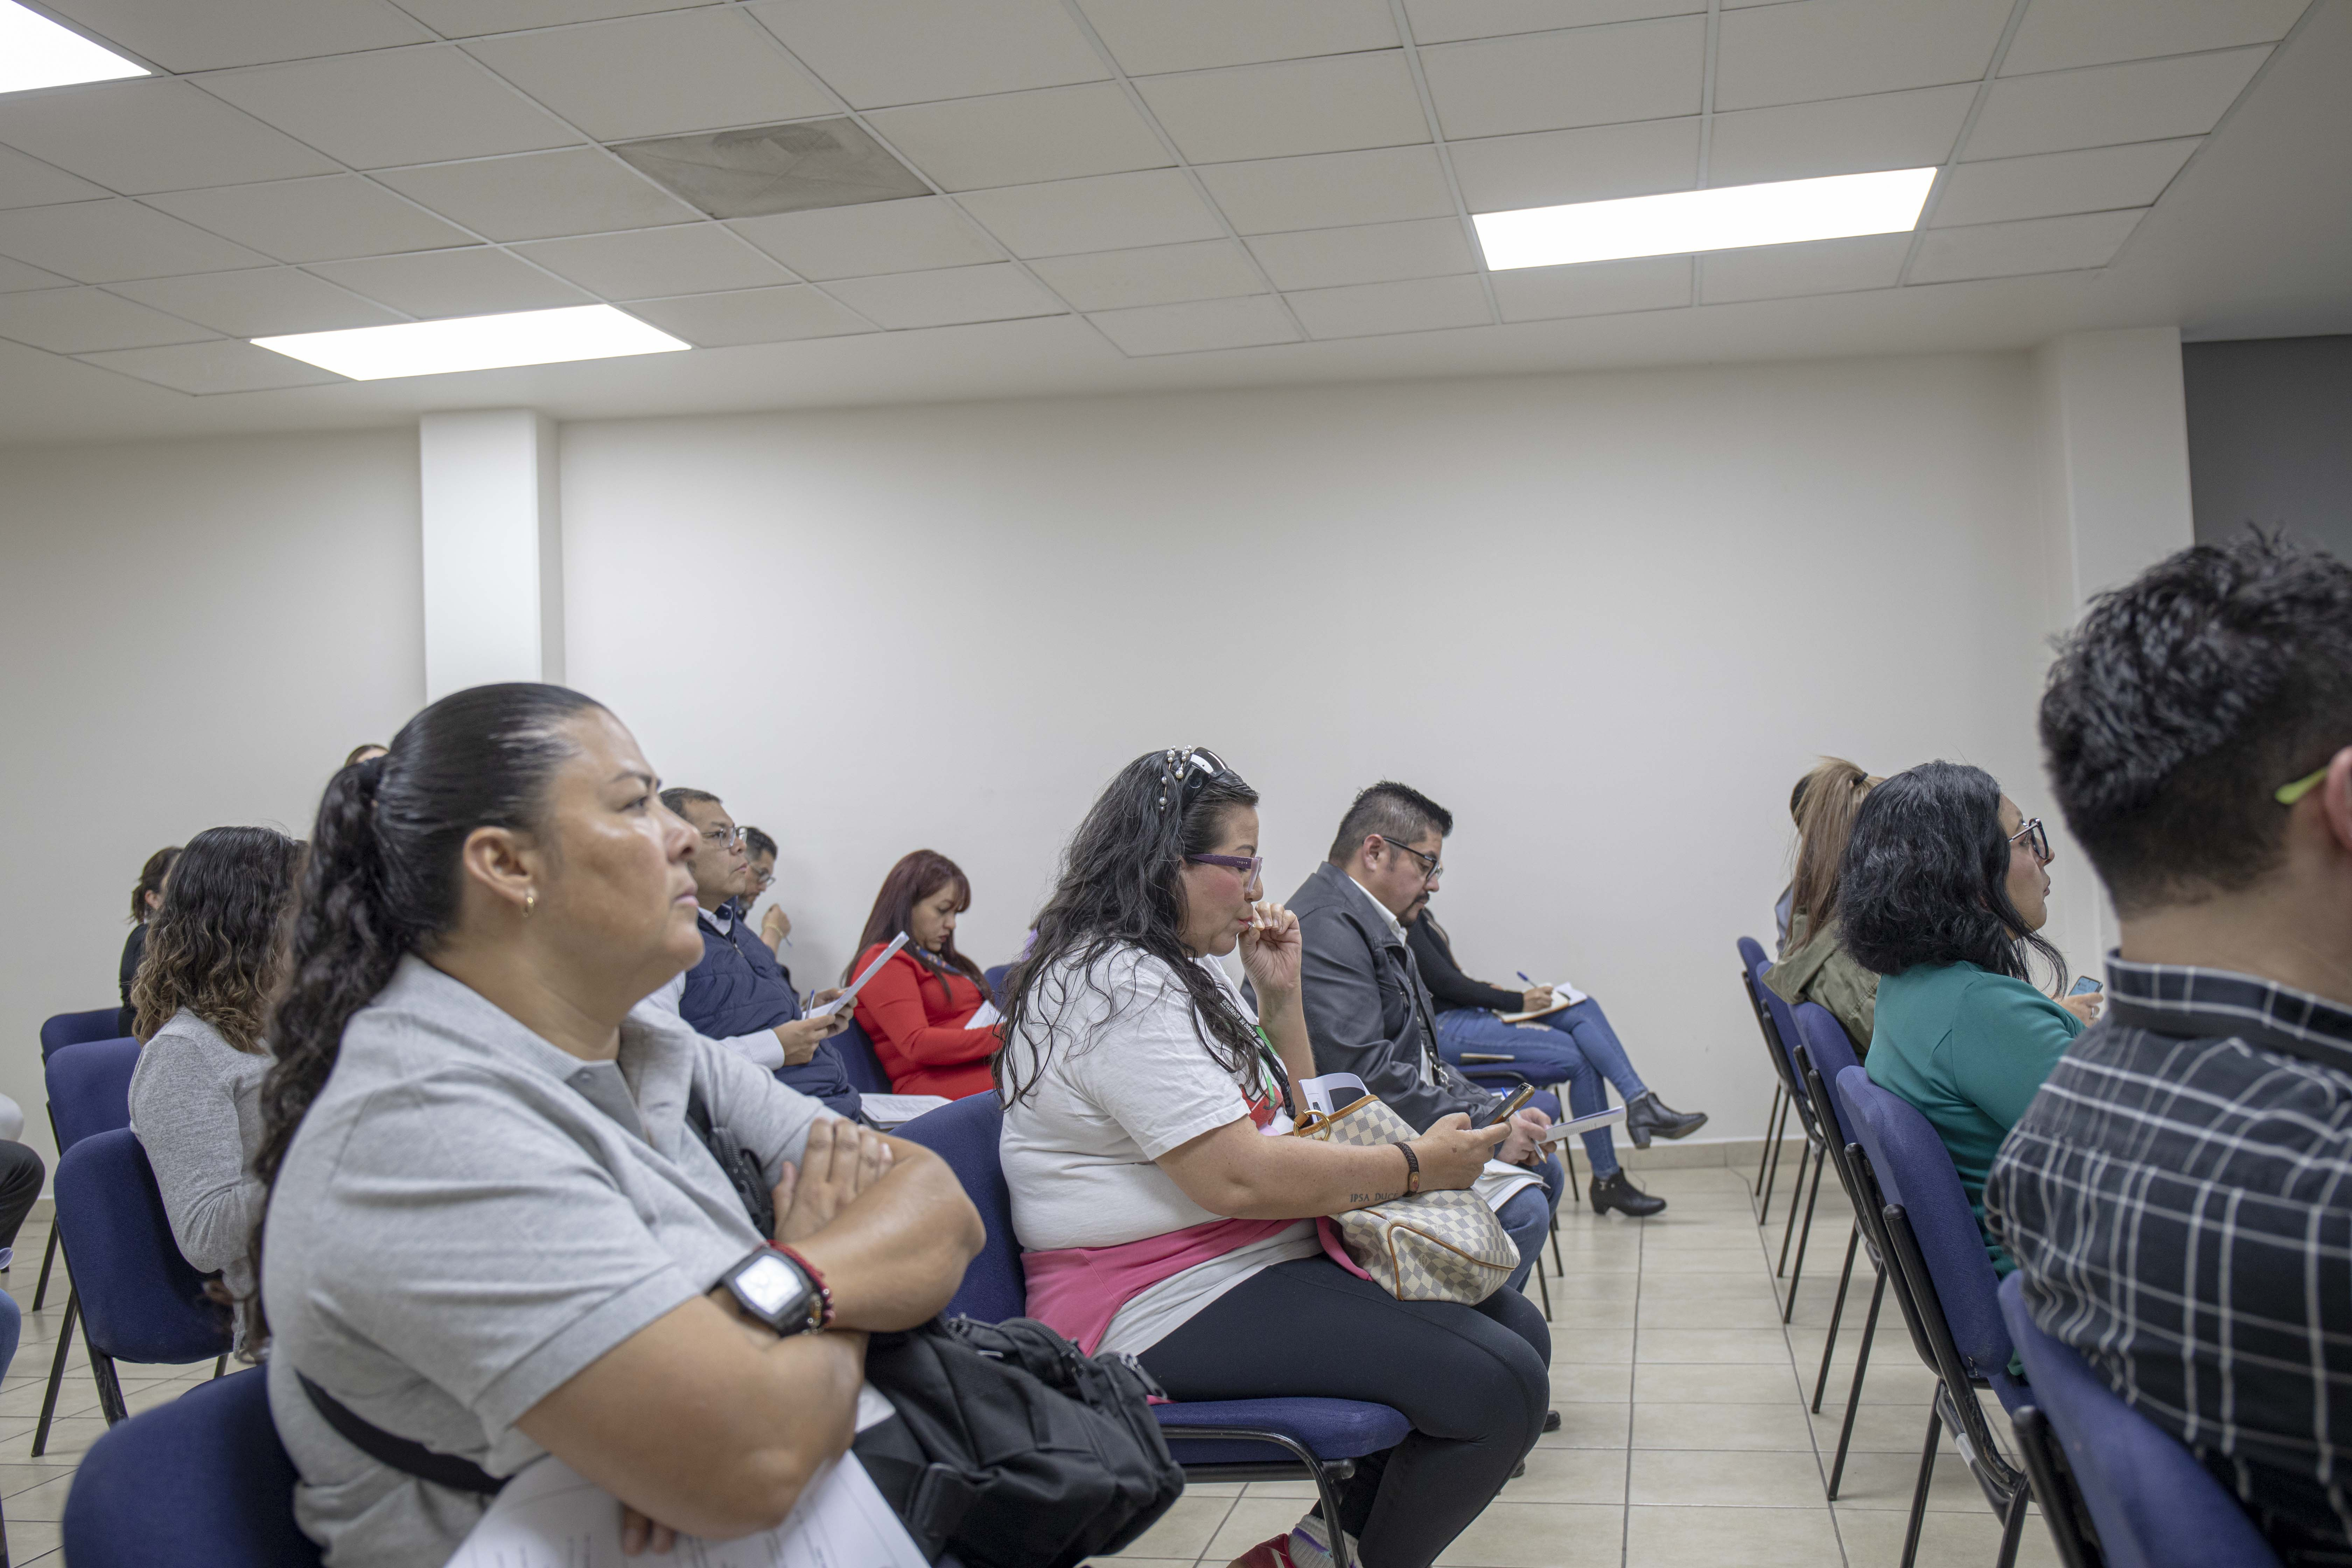
3a Sesión Ordinaria 2024
Número | Acuerdo | Responsable | Estatus
Quinto | Realización de plática informativa por DJVI para mejor entendimiento de las acciones a realizar dirigida a enlaces de seguimiento. | DJVI | Cumplido -13 de diciembre de 2024-

Slide 7
1a Sesión Extraordinaria 2024
Número | Acuerdo | Responsable | Estatus
Único | La Secretaria del Comité establecerá contacto con las Directoras de Acusación e Investigación, con el propósito de que se definan los espacios destinados para la instalación de dichos lactarios. | Secretaria del Comité | Cumplido Se designaron los espacios a excepción de la Unidad 4 En sesión extraordinaria se decide la compra de lactario móvil

Slide 8
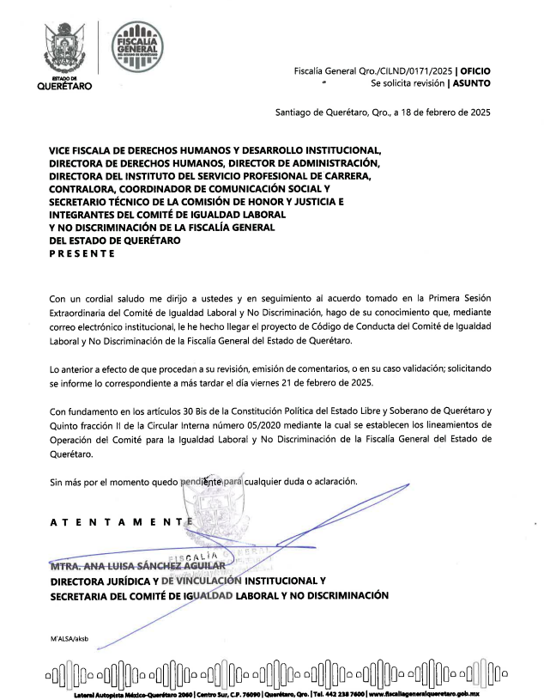
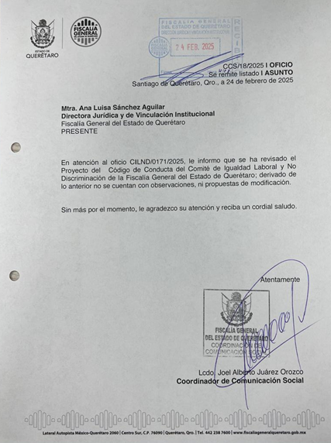
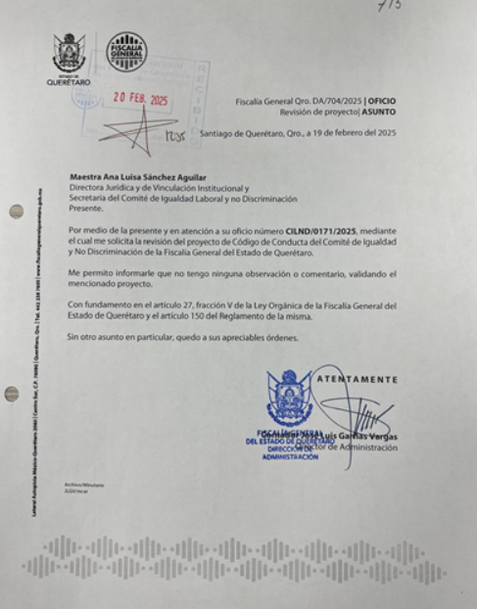
1a Sesión Extraordinaria 2025
Número | Acuerdo | Responsable | Estatus
Primero | La Secretaria del Comité remitirá Código de Conducta del Comité de Igualdad Laboral y No Discriminación para su revisión y seguimiento hasta su firma por integrantes. | Secretaria del Comité | Cumplido Se remite oficio CILND/171/2025 el 18 de febrero de 2025 Se valida el contenido En proceso de firmas

Slide 9
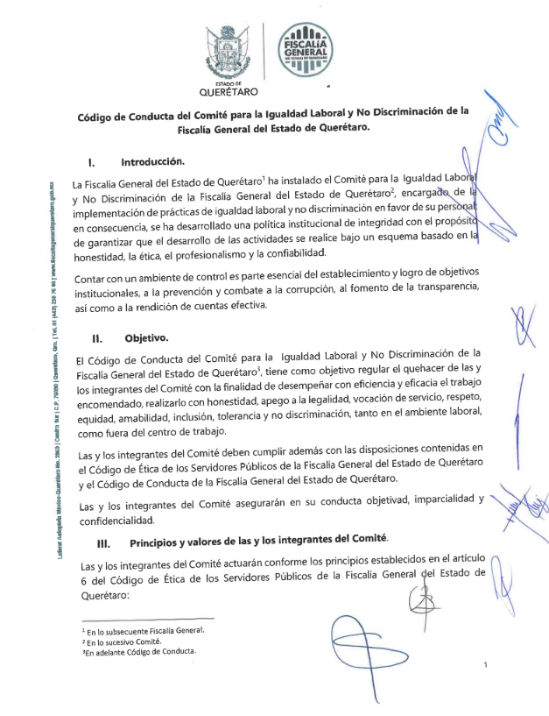
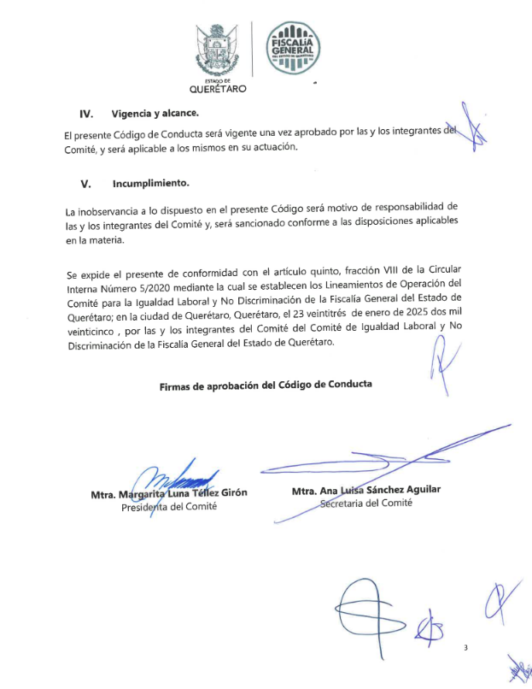
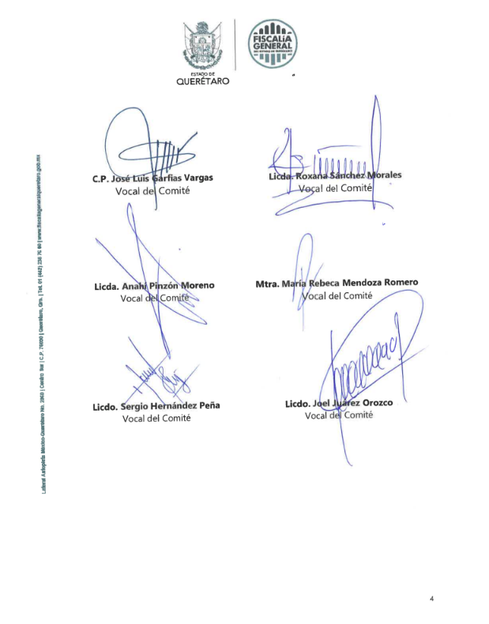

Slide 10
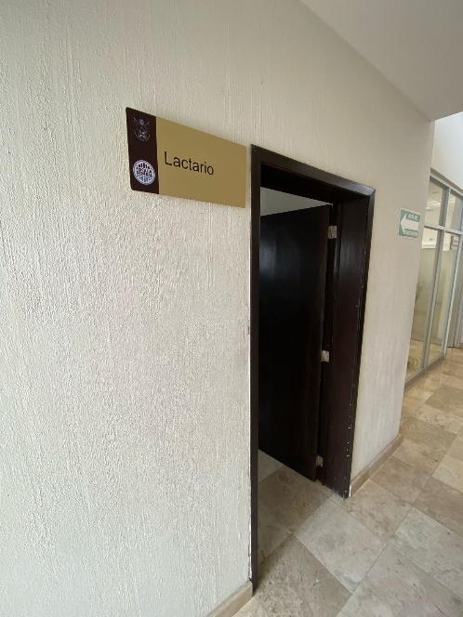
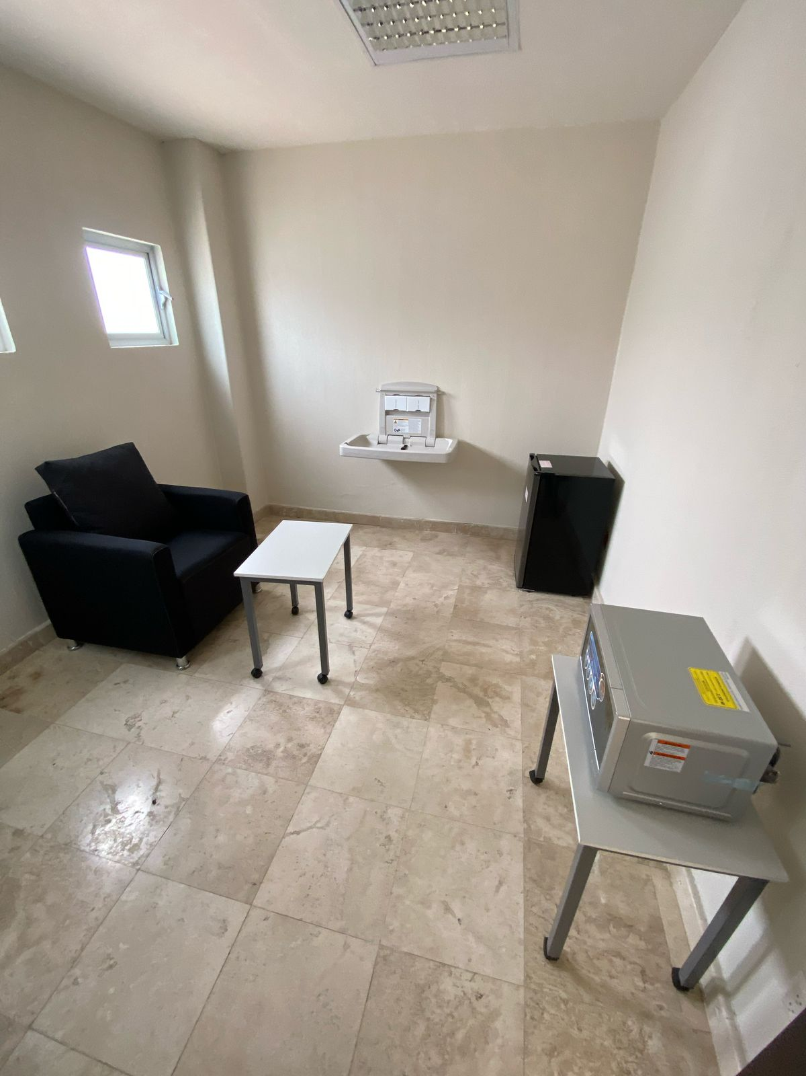
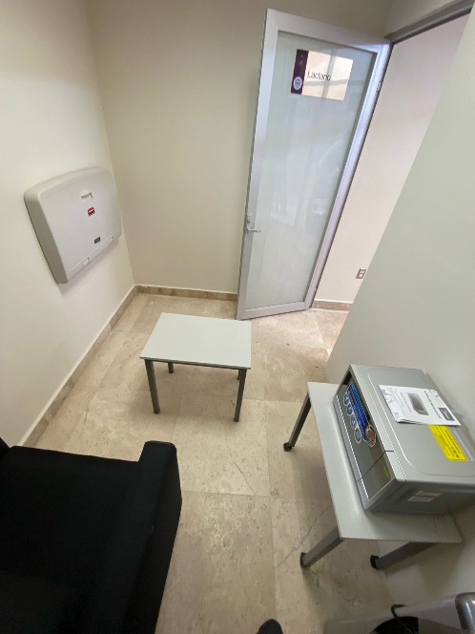
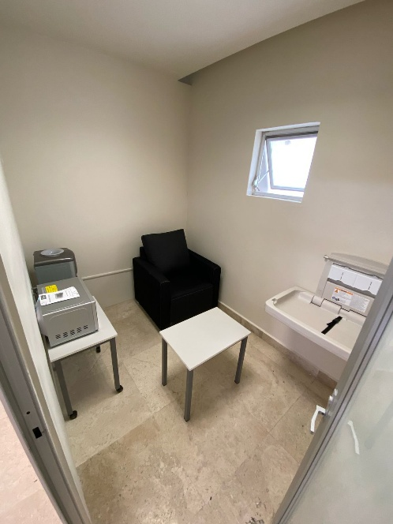
1a Sesión Extraordinaria 2025
Número | Acuerdo | Responsable | Estatus
Segundo | La adquisición por la Dirección de Administración de un lactario móvil para la Unidad 4. | DA | En proceso
Tercero | La conclusión de los trabajos de adaptación de lactario por la Dirección de Administración al 28 de febrero. | DA | Pendiente Jalpan
Tolimán
Cadereyta

Slide 11
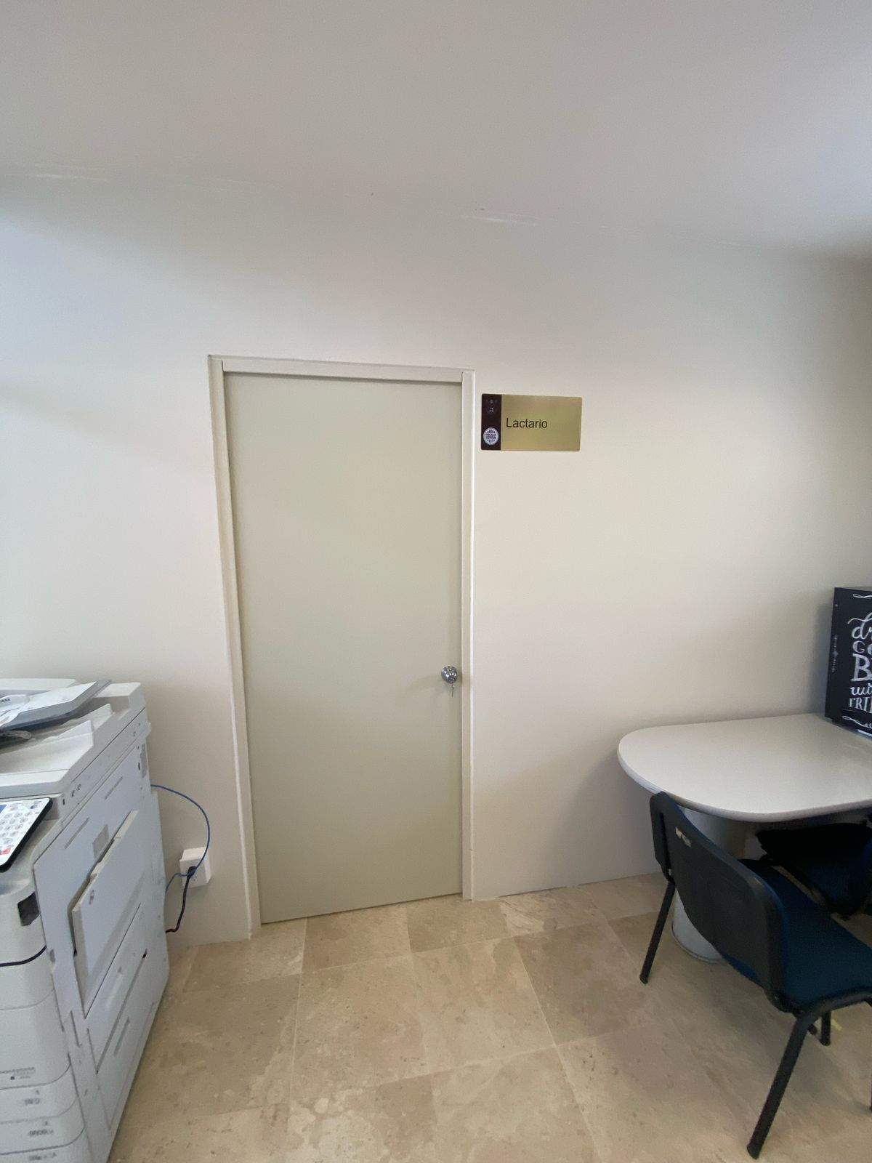
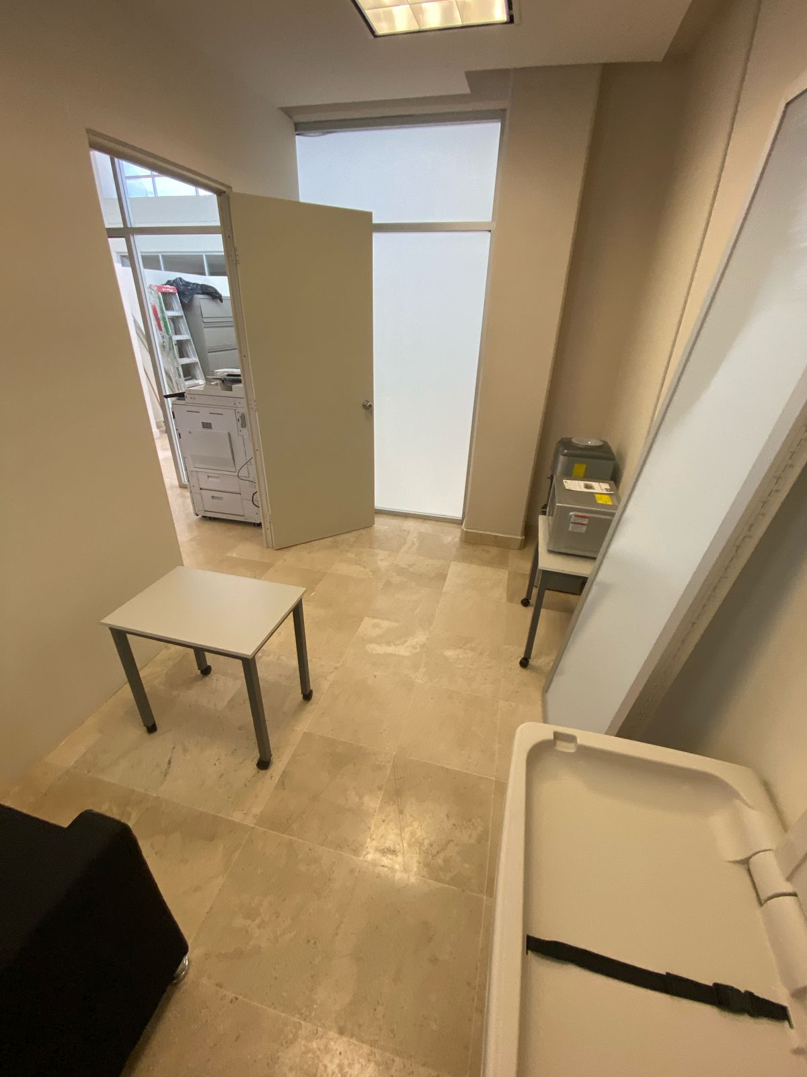
Tequisquiapan

Slide 12
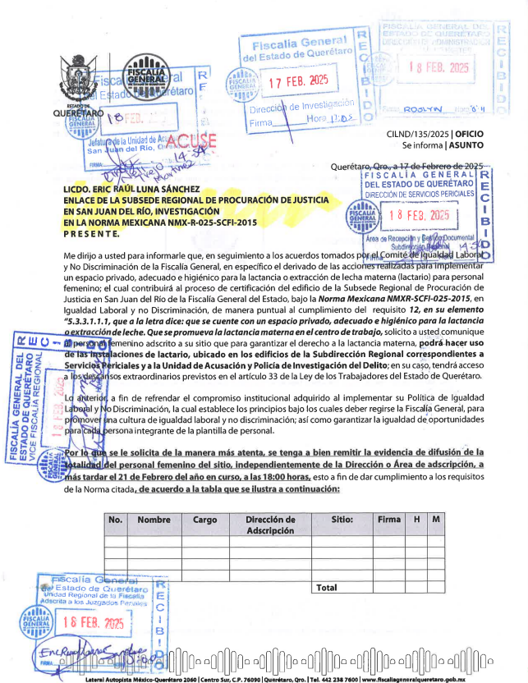
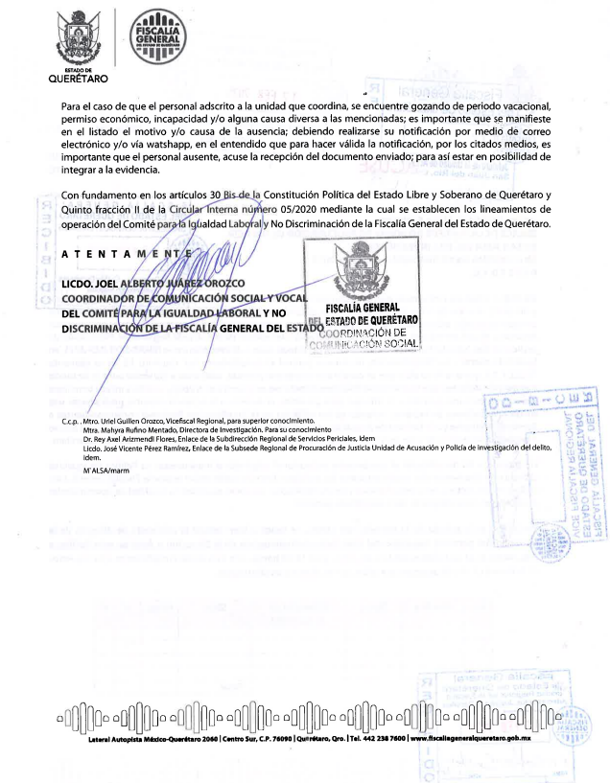
1a Sesión Extraordinaria 2025
Número | Acuerdo | Responsable | Estatus
Cuarto | Secretaria del Comité remitirá oficio a personal de la Unidad de Investigación en Subsede Regional informando que está a su disposición lactario de Acusación y Servicios Periciales. | Secretaria del Comité | CILND/135/2025 18 de febrero de 2025

Slide 13
5. Informe de Contraloría sobre casos de acoso y hostigamiento

Slide 14
NÚMERO DE EXPEDIENTE | ESTATUS | RESEÑA
IPRA/82/2024 | TRÁMITE / EN ESPERA DE DEVOLUCIÓN DE EXPEDIENTE DE JUZGADOS. | Se da inicio al señalarse que un servidor público hace comentarios ofensivos a sus compañeros, teniendo acciones de falta de empatía, regañándolos, ofendiéndolos y sobajándolos frente al personal de la Institución, además de no permitirles tomar agua durante la jornada laboral, aun y cuando se encuentran en condiciones de calor.
IPRA/86/2024 | CONCLUIDO | De la investigación realizada no se obtuvieron medios de convicción aptos, idóneos, bastantes y concluyentes que permitan demostrar la existencia de alguna falta administrativa.
C/S/PRA/12/2025 | EN SUBSTANCIACIÓN DE PROCEDIMIENTO DE RESPONSABILIDAD ADMINISTRATIVA | Se da inicio por el informe de presunta responsabilidad administrativa emitido por la Autoridad Investigadora de la Contraloría, al señalar que se infringió el contenido del artículo 49, fracción I, de la Ley General de Responsabilidades Administrativas, en dieciséis ocasiones, al haber ordenado a diversos compañeros bajo su cargo que no se relacionaran con el resto de sus compañeros en la misma Unidad, al haber ordenado a diversos compañeros la realización de sus actividades personales en horario laboral y al haber ejercido violencia en contra de diversos compañeros bajo su cargo

Slide 15
6. Asuntos puestos a conocimiento de la Ombudsman

Slide 16
CILND/7/2024
Da vista: Jefe de Unidad Especializada En contra: Fiscala de Acusación Especializada En agravio: 2 auxiliares de Fiscal
Motivo
Se presenta escrito, suscrito por los Auxiliares de Fiscal, manifestando recibir mal trato por parte de la Fiscala, quien les prohibió hablar con compañeros de trabajo y de no estar conforme con las instrucciones que daba, la Fiscala daría vista a Contraloría a efecto de que les cancelarán la suplencia posterior, les hacía comentarios despectivos, refiriéndoles que son simples auxiliares y que ella es la Fiscal y siendo coaccionados para realizar actividades altruistas que ella haría a su nombre, viéndose afectados en su economía, por lo cual viven en constante estrés, frustración, miedo, temor y zozobra ante su actitud, pues se les exige su trabajo diario además de tareas personales de la Fiscal.
Se presenta escrito, suscrito por Fiscala de Acusación, en el cual solicita reasignación de auxiliares
13 de diciembre de 2024, vista a Contraloría con oficio Derechos Humanos/CILND/1784/2024
Resolución
22 de enero de 2025, se recibió oficio IPRA/139/2024, suscrito por la Visitadora de Investigación en Funciones de Autoridad Investigadora, en el cual informa que se concluyó con las diligencias de investigación y realizó un análisis de los hechos y de la información recabada, por lo que se determinó la existencia de actos que la ley señala como falta administrativa no grave, prevista y sancionada por el artículo 49 fracción I de la Ley General de Responsabilidades Administrativas.

Slide 17
Asuntos Generales

Slide 18
Identificación de necesidades para Auditoria Interna
NMX R 025 SCFI 2015
Reparación de elevador en edificio central, es una observación obligada por la consultora.
Propuesta de acuerdo: Adaptar un espacio de atención para aquellas personas que requieran el elevador, el cual se pueda mostrar en la visita.
2. Difusión de los trabajos del Comité.
Inicialmente se enviaron las minutas
Posteriormente solo se informaron los acuerdos
Se difundió la creación del apartado de Norma 025 en intranet
Propuesta de acuerdo.
Para dar transparencia a los trabajos del Comité de Igualdad, se publicarán en el apartado de la Norma 025 en intranet, las presentaciones de las Sesiones, las cuales incluyan los acuerdos aprobados.

Slide 19
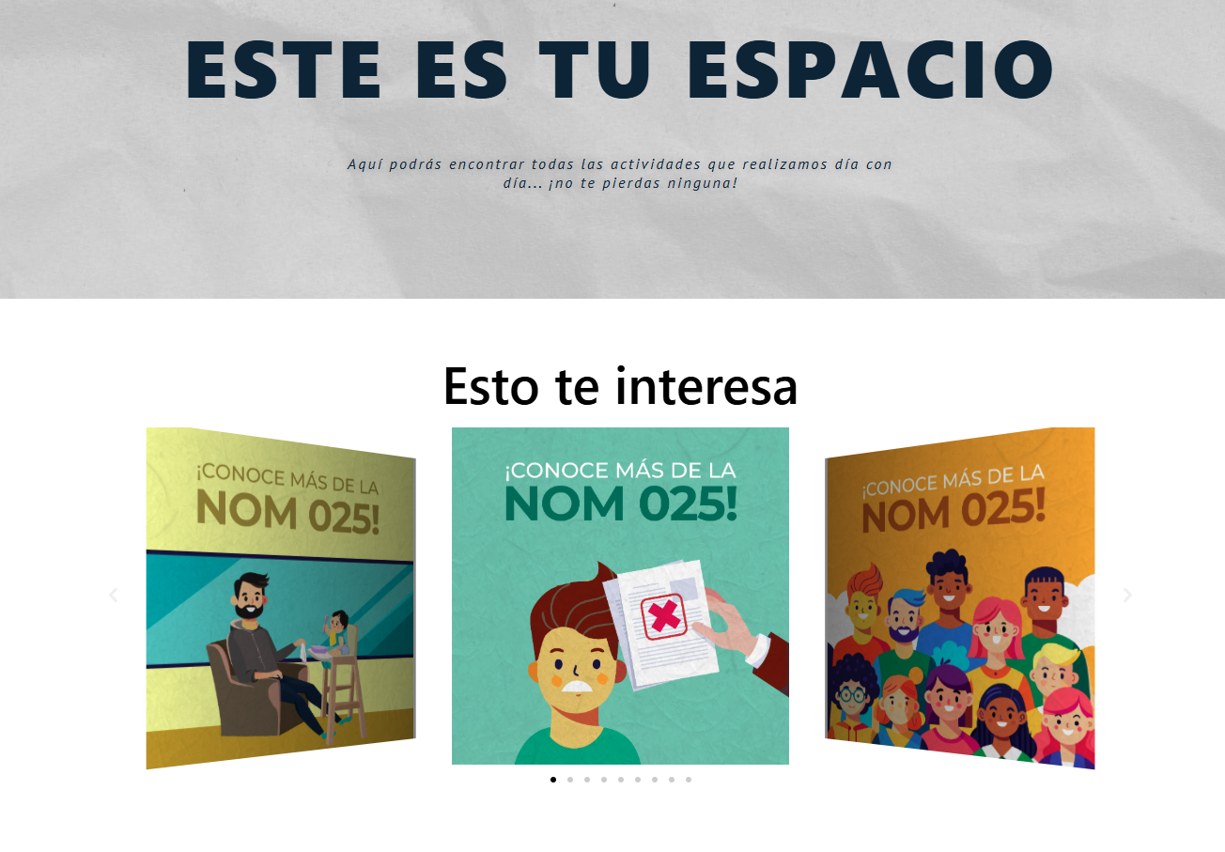
3. Intranet - se solicitó a Tecnologías que la información quedará en este módulo y no en la página web, al tratarse de información para el personal - en actualización-

Slide 20
4. De la revisión de las fotografías enviadas por Administración, en lactarios se observaron espacios sin aseo y con falta de insumos:
Dispensador de agua
Garrafón de agua
Vasos
Biombo
Sanitas
Microondas
Cesto o bote de basura
Gel antibacterial
Folletos informativos
Cambiador para bebé
Cuadros informativos sobre lactancia materna
Frigobar o dispensador de agua con enfriador
Se solicitó a los enlaces un informe sobre insumos faltantes
Se generó una tabla por sitio
Se realizó el requerimiento de insumos, mobiliario y reparaciones CILND/210/2025

Slide 21
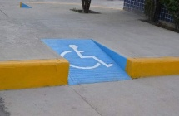
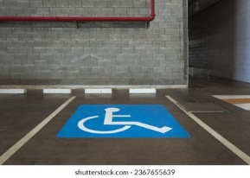
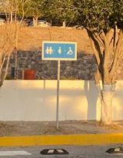
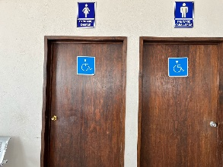
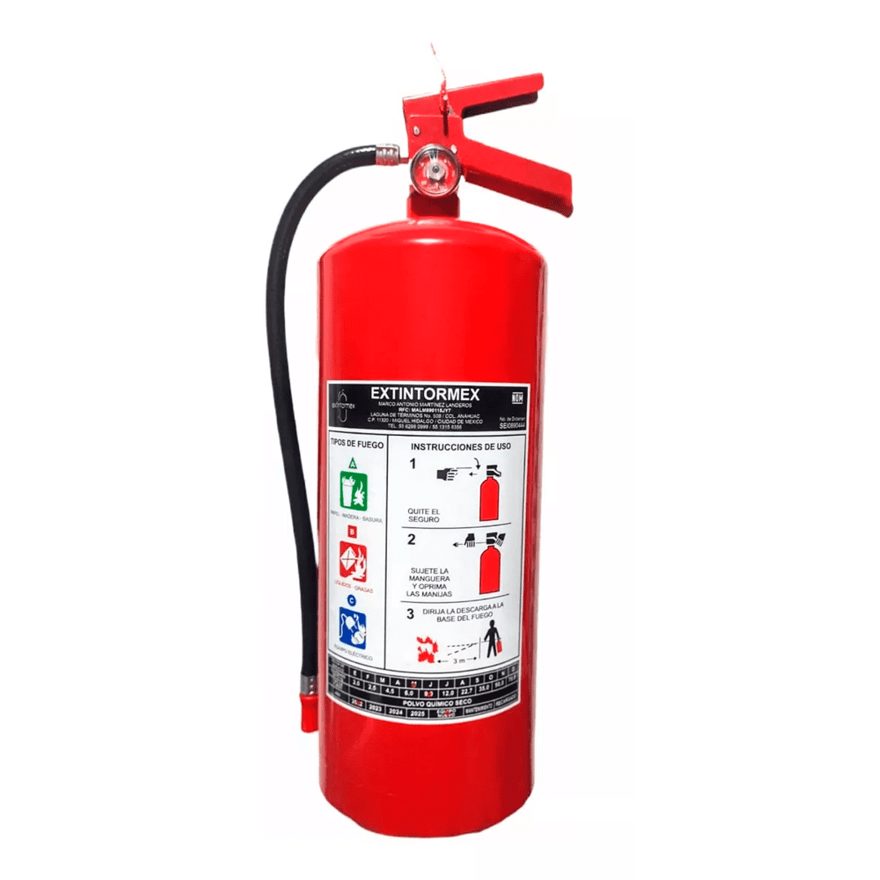
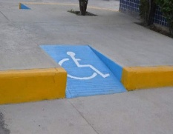
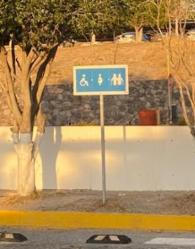
5. De la revisión de las fotografías enviadas por Administración, relativa a medidas de accesibilidad, no se observan los elementos necesarios.
Rampas de acceso para personas en situación de riesgo
Cajones de estacionamiento para personas en situación de riesgo
Señalética en los estacionamientos para personas en situación de riesgo

Slide 22
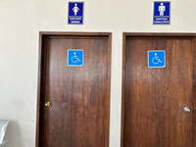
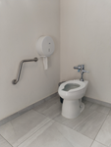
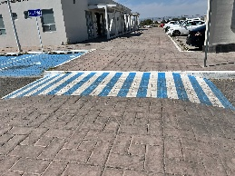
5. De la revisión de las fotografías enviadas por Administración, relativa a medidas de accesibilidad, no se observan los elementos necesarios.
Sanitarios y señalética para personas en situación de riesgo
Líneas peatonales
Señalética de Prohibición para fumar
Señalética y extintores vigentes
Botiquín con material

Slide 23
Se solicitó a los enlaces un informe sobre elementos faltantes
Se generó una tabla por sitio
Se realizó el requerimiento de insumos, mobiliario y reparaciones CILND/212/2025
Sillas de ruedas serían útiles para la auditoria.
Unidad 7 no es propiedad de la FGEQ
6. Se solicitó fecha para auditoria interna a Consultoría J&E – solicitar realizar una última revisión de las carpetas de forma previa, la cual esta agendada para el 18 de marzo de 2025, a las 10:00 horas.

Slide 24
Gracias

